Slide 1
Методы датирования

Slide 2
радиогенный
Notes:
Методы датирования с использованием радионуклидов широко используются в различных областях. Еще в начале 20-го века Резерфорд высказал предположение, что распад тяжелых естественных радионуклидов можно использовать при определении возраста пород и минералов.
ЕРН таких элементов, как калий, рубидий, торий, уран – сверхдолгоживущие, следовательно, их применение в геологическом датировании ограничено измерением больших временных интервалов. Дочерние продукты, образующиеся в результате распада первичных долгоживущих материнских нуклидов называют радиогенными.
На основании закона радиоактивного равновесия можно утверждать, что число ядер дочернего радионуклида зависит от числа ядер материнского радионуклида … Это утверждение верно для стабильного дочернего продукта распад. Количество ядер материнского и дочернего нуклидов можно определить (аналитическими методами). Тогда можно вывести возраст минерала… для стабильного дочернего нуклида.

Slide 3
Notes:
Если ДПР тоже радиоактивный, то число его ядер определяется… и возраст минерала для радиоактивного дочернего можно было бы рассчитать …

Slide 4
Условия применения методов датирования возраста минералов
Минерал должен быть закрытой системой относительно дочернего и материнского нуклидов.
В момент кристаллизации минерал не содержал атомов дочернего нуклида (N_{D,0}=0).
Notes:
Для определения возраста минерала таким способом необходимо соблюдение следующих условий:
1. Минерал в течение всего времени своего существования должен быть закрытой системой относительно дочернего и материнского нуклидов. То есть в нем не должно происходить ни выноса, ни привноса ни дочерних, ни материнских атомов.
2. В момент кристаллизации минерал не содержал атомов дочернего нуклида, то есть все обнаруженные в нем атомы дочернего нуклида образовались в результате распада материнского нуклида (это особенно важно, если дочерний нуклид - стабильный).
Обычно природные минералы не соответствуют условию 1. Атомы дочернего нуклида – примесные в минерале, так как обычно отличаются по химическим и кристаллохимическим свойствам от атомов материнского нуклида. Кроме того, они могут смещаться с первоначальной позиции, которую занимали атомы материнского нуклида в решетке минерала вследствие отдачи, если они образовались в результате альфа-распада или спонтанного деления.
Полная потеря дочерних атомов приводит к возникновению новой точки отсчета геохронологических часов – новому нуль-моменту. Таким образом, возможность превращения системы в «открытую» в те или иные эпохи существования минерала предъявляет жесткие требования к используемому геологическому материалу.

Slide 5
Notes:
Условие 2, как правило, не выполняется. Минерал в момент кристаллизации мог захватить то или иное количество дочерних атомов, присутствовавших в первоначальном субстрате. Тогда выражение, описывающее накопление дочерних ядер примет вид…
Анализ стабильных изотопов проводят чаще всего масс-спектрометрически. При этом получают соотношение атомов изотопов, различающихся по массе. Поэтому на практике используется следующее соотношение… Здесь D1 – радиогенный дочерний нуклид, D2 – нерадиогенный нуклид, M – материнаский радионуклид.
Для того, чтобы его применять, необходимо знать отношение радиогенного и нерадиогенного изотопов в начальный момент времени. Изотопный состав дочернего нуклида определяют по какому-либо его собственному минералу, парагенетически связанному с минералом, для которого проводят геохронологический анализ. При этом остается опасность возможной кристаллизации этих минералов из субстратов с неодинаковым изотопным составом.

Slide 6
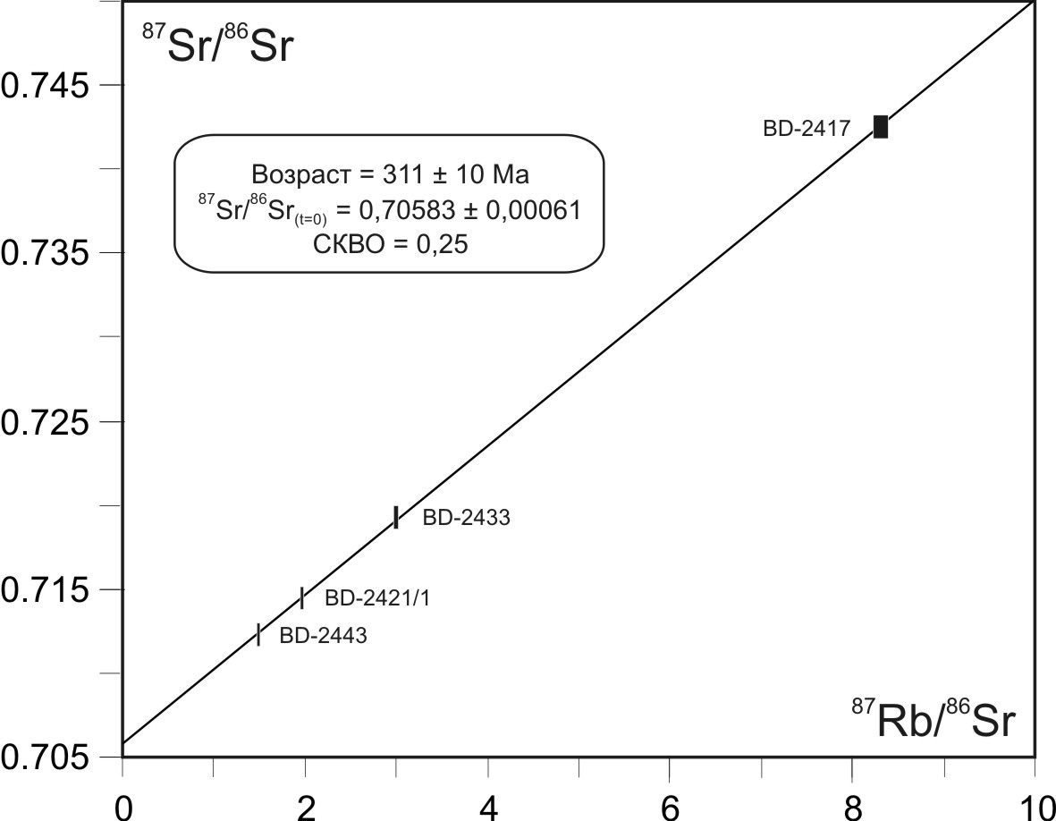

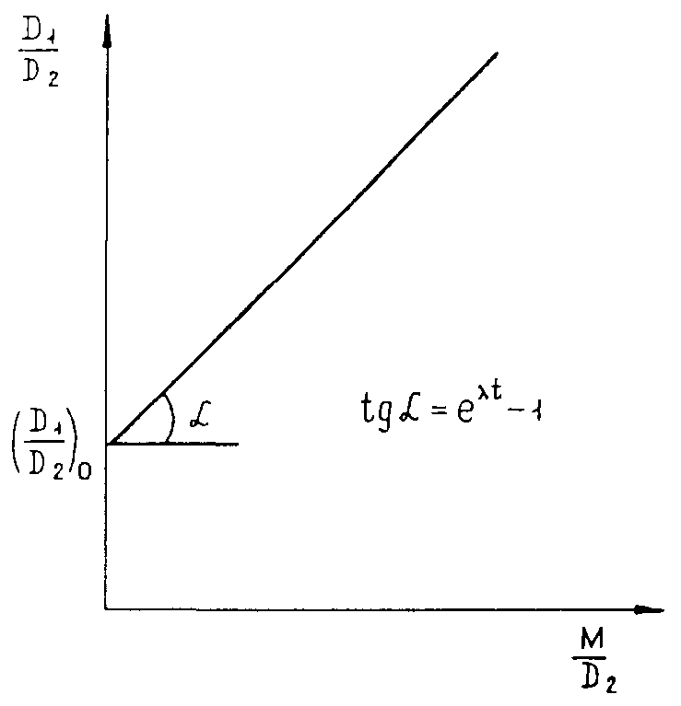
Изохрона
$${}_{37}^{87}{Rb}→{}_{38}^{87}{Sr}+{}_{−1}^{0}β$$
Notes:
Сейчас чаще используется изохронный метод. Изохроной называется прямая линия, проведенная по точкам изотопных составов одновозрастных минералов, различающихся по содержанию материнского нуклида.
Уравнение … есть прямая линия в координатах D1/D2 и M/D2. Изохрона пересечет ось ординат в точке, соответствующей составу захваченного при кристаллизации дочернего элемента. Угол наклона прямой будет функцией возраста минералов…
Таким образом, метод изохрон позволяет по нескольким сингенетичным образцам определить возраст геологического тела и начальное изотопное отношение радиогенного и нерадиогенного дочерних нуклидов в субстрате.
Если образцы имеют неодинаковый возраст, точки их изотопных составов не ложатся на одну прямую.
Величина (D1/D2)0 называется начальным отношением и представляет большой интерес, так как позволяет получить информацию о геохимической истории источника, из которого сформировалось исследуемое тело. Эта величина широко используется при исследовании генетической принадлежности изверженных пород. С этой целью составляется изотопная систематика, позволяющая различить принадлежность источника к основным резервуарам Земли: континентальной коре, океанической коре, истощенной и неистощенной мантии, а также уловить смешение источников.
Пример. Ma (megaannum) = млн.лет.

Slide 7
Интервал времени
Нижняя граница обусловлена точностью определения минимального количества радиогенного изотопа.
Верхняя граница зависит от возможной потери используемых элементов в процессе метаморфизма (при отсутствии потерь равна возрасту Земли).
Notes:
Нижняя граница интервала времени, для которого применим тот или иной метод радиогенных изотопов, обусловлена точностью определения минимального количества радиогенного изотопа. Верхняя граница зависит от возможной потери используемых элементов в процессе метаморфизма и при отсутствии потерь равна возрасту Земли.

Slide 8
Калий-аргоновый метод

Slide 9
В земной коре (% от суммы изотопов) | В атмосфере (% от суммы изотопов)
³⁹К = 93,2581 | ³⁶Ar = 0,337
⁴⁰K = 0,01167 (β⁻, EC) | ³⁸Ar = 0,063
⁴¹K = 6,7302 | ⁴⁰Ar = 99,60
⁴⁰Ar/³⁶Ar = 295,5
Notes:
Калий – щелочной элемент группы IA периодической системы. Это один из восьми наиболее распространенных в земной коре химических элементов. Калий является петрогенным элементом и входит в состав распространенных породообразующих минералов: полевых шпатов, слюд, амфиболов, пироксенов, фельдшпатоидов.
Будучи литогенным элементом, он обогащает верхнюю часть земной коры в процессе эволюции магматических расплавов. В процессе галогенеза калий образует собственные минералы – сильвинит, карналлит. Также входит в решетки глинистых минералов.
Аргон – благородный газ, элемент VIII группы. Характеризуется химической инертностью. В минералах калия находится в свободном состоянии, будучи механически заключенным в структуру минерала. Входит в состав атмосферных газов.
В природе обнаружены следующие изотопы калия и аргона…

Slide 10
1,277∙10⁹ л
EC (10,72%)
1,311 (89,28%) β⁻
1,461 γ
Notes:
Изотоп калия калий-40 радиоактивен. При распаде превращается либо в агрон-40 путем электронного захвата, либо в кальций-40 путем бета-минус-распада.
Каждой ветви распада соответствует своя постоянная распада. Полная постоянная распада равна их сумме. Таким образом, накопление аргона-40 из калия-40 будет происходить в соответствии с уравнением…

Slide 11
Notes:
Количество определяемого аналитически аргона-40 будет складываться из двух составляющих: радиогенного аргона-40 и первичного аргона-40, захваченного системой при кристаллизации. Если в момент образования минерала аргон не был захвачен, то уравнение для определения времени будет…

Slide 12
Условия применения
Минерал стал закрытой системой относительно Ar достаточно быстро после образования и оставался в таком состоянии все время своего существования.
В момент кристаллизации минерала не произошло захвата Ar.
Минерал оставался закрытой системой относительно K все время своего существования
Введена поправка на атмосферный аргон.
Notes:
Это время будет соответствовать возрасту минерала при соблюдении следующих условий:
1. Минерал стал закрытой системой относительно аргона достаточно быстро после образования и оставался в таком состоянии все время своего существования.
2. В момент кристаллизации минерала не произошло захвата аргона.
3. Минерал оставался закрытой системой относительно калия все время своего существования
4. Введена поправка на атмосферный аргон.

Slide 13
Фор, 1989
Notes:
Для датирования в минерале определяется общее содержание калия любым методом, погрешность которого сопоставима с погрешностью определения аргона. Количество радиогенного аргона определяется масс-спектрометрическим методом изотопного разбавления с добавлением в качестве индикатора агрона-38.
Аргон извлекается из расплавленного образца, очищается от химически-активных газов (водорода, кислорода, углекислого газа, азота). Смесь аргона образца и трассера вводят в ионный источник масс-спектрометра и определяют соотношение изотопов аргона 40/38 и 38/36.
Количество радиогенного аргона находят из уравнения…
Где символы и, с и а относятся к изотопным отношениям в индикаторе, анализируемой смеси и атмосфере соответственно.
Формула расчета времени остается при этом прежней.
При таком способе сложно учитывать погрешности, связанные с сохранностью аргона и калия, а также с захватом аргона при кристаллизации минерала и калия в результате более поздних наложенных процессов. Возможность захвата аргона особенно важна при анализе образцов небольшого возраста.

Slide 14
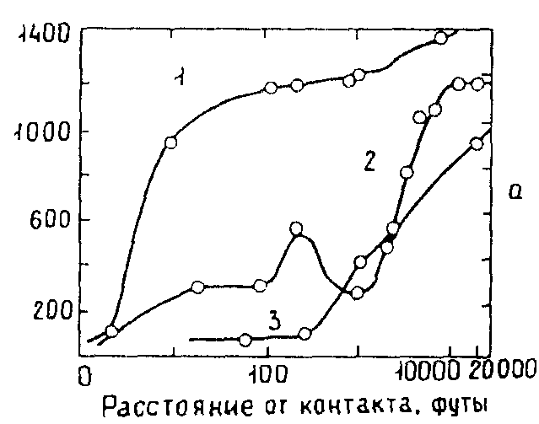
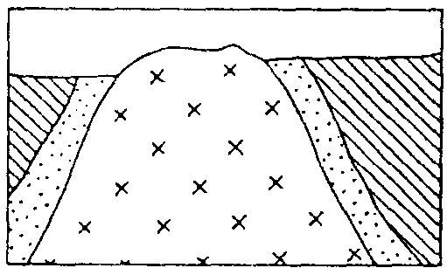
млн.
лет
Doe, Hart, 1968
1. Роговая обманка
2. Биотит
3. Калиевый полевой
шпат
0,03
0,3
3
6
км
Интрузивные образования
Породы без потерь аргона
Зона потерь аргона у биотитов
Notes:
Закрытость системы зависит от кристаллохимических особенностей минералов и их истории. Главной причиной потерь аргона является термальный метаморфизм. Поэтому возраст изверженных пород будет соответствовать времени последнего термального метаморфизма, в результате которого был полностью или частично потерян аргон.
Так, Doe и Hart (1968) было выполнено датирование вмещающих интрузию пород докембрия по роговой обманке (1), биотиту (2) и калиевому полевому шпату (3) на различных расстояниях от интрузивного контакта. Доля потерянного аргона уменьшалась при удалении от контакта. Наибольшие потери аргона наблюдались у полевых шпатов. Кажущийся калий-аргоновый возраст, определенный по калиевому полевому шпату, стабилизируется лишь на расстоянии около 7 км от интрузии. Для биотита стабилизация возраста отмечена на расстоянии около 4 км. Наилучшая сохранность характерна для роговой обманки, где постоянные значения возраста отмечены уже на расстоянии 30 м.
Результаты этой работы показывают потери аргона при контактном метаморфизме, наилучшая сохранность наблюдается при этом у роговой обманки. Полевые шпаты практически не пригодны для подобных исследований.
На практике для калий-аргонового датирования чаще других минералов используют слюды.

Slide 15
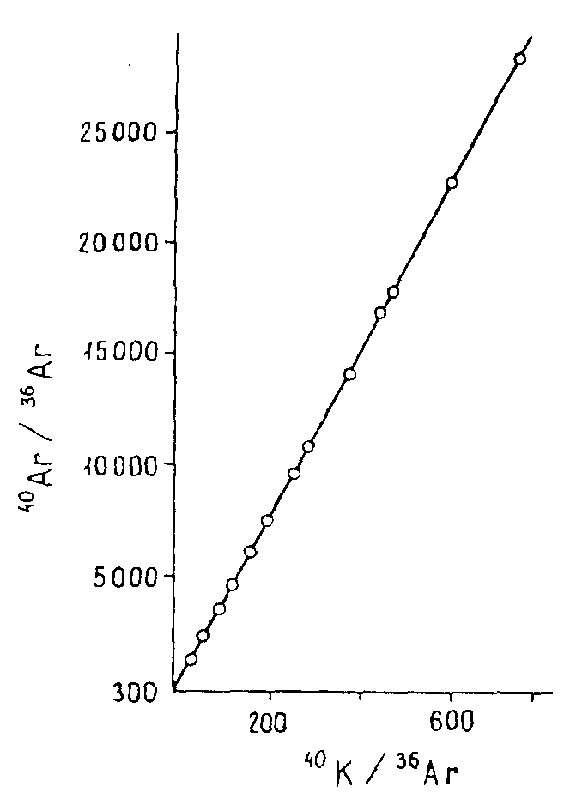
Изогенная геология, 1984
Notes:
В минерале всегда может находиться некоторая доля нерадиогенного аргона, захваченная минералом в процессе кристаллизации. Этот захваченный аргон может быть нерадиогенным лишь по отношению к системе данного минерального зерна. Он может быть образован при распаде калия-40 других минералов.
Учесть избыточный аргон атмосферного происхождения можно методом изохрон. Для построения изохорны используют минералы из одного и того же геологического тела с различным содержанием калия.
На графике приведена калий-аргоновая изохрона по белым слюдам из отложений Юго-Западной Африки возраста 530 млн. лет. Для построения изохроны использовалось уравнение…
Датирование вулканических пород обычно выполняют по породе в целом. Если размер зерен достаточен для их выделения, используют мономинеральные фракции амфибола, биотита, санидина либо безводные вулканические стела.
Применение калий-аргонового метода к осадочным породам возможно. По аутигенным (т.е. образовавшимся на месте) минералам хорошей сохранности (глауконитам) определяют время осадконакопления. Анализ терригенных (т.е. образовавшихся из продуктов выветривания горных пород) минералов дает возраст более древних изверженных пород, служивших источником сноса в бассейн седиментации. Сравнение полученных данных с возрастом изверженных пород, окружающих древние бассейны, позволяет установить область сноса обломочного материала.

Slide 16
²³⁸U/²⁰⁶Pb
²³⁵U/²⁰⁷Pb
²³²Th/²⁰⁸Pb
⁴⁰K/⁴⁰Ar (⁴⁰Ar/³⁹Ar)
⁸⁷Rb/⁸⁷Sr
¹⁴⁷Sm/¹⁴³Nd
¹⁸⁷Re/¹⁸⁷Os
¹⁷⁶Lu/¹⁷⁶Hf
²⁰⁷Pb/²⁰⁶Pb
Notes:
Для датирования минералов в настоящее время чаще всего используют следующие пары нуклидов…

Slide 17
²³⁰Th/²³⁴U
Ограничения
Учет неравновесия ²³⁴U/²³⁸U в момент захвата урана.
Захват некоторого количества ²³⁰Th.
Торф не должен был испытывать иссушения.
Notes:
Датировка по долгоживущим природным радионуклидам (в том числе и по урану) широко используется для реконструкции возраста четвертичных морских и земных отложений. Это возможно и для торфов, которые аккумулируют уран при их формировании и затем сохраняются в закрытой системе.
Метод 230Th/234U датировки основан на последовательности радиоактивного распада 238U. Изотоп 238U распадается через различные дочерние радиоактивные продукты до стабильного 206Pb.
Геохимические процессы влияют на уран и торий по-разному из-за их химических различий. Уран легко растворяется и попадает в почвенно-грунтовые воды в отличие от тория, который в экзогенных природных условиях не растворим. Происходит геохимическое разделение урана и тория.
Нарушается цепочка распада 238U и геологические часы фиксируют нуль. Начиная с этого момента 230Th c периодом полураспада 75,4 тыс. лет накапливается в результате распада 234U (период полураспада 246 тыс. лет).
Для применения 230Th/234U метода требуется, чтобы система оставалась закрытой по отношению к обоим элементам в течение всего времени существования.
У этого метода, как и любого другого, имеются ограничения: они имеют различную природу. Во-первых, в момент захвата 234U может не находиться в равновесии со своим предшественником 238U. Во-вторых, в процессе формирования торфа в него возможно попадание 230Th, количество которого необходимо учитывать с помощью генетически не связанного с рядом 238U изотопа 232Th. В-третьих, торф за время своего существования может испытывать периоды осушения, что приводит к увеличению подвижности и выщелачиванию урана.

Slide 18
²³⁰Th/²³⁴U
Kaufman, Broecker, 1965
Geyh, 2001
f₀
Notes:
Учет отсутствия равновесия 234U и 238U был реализован в самых первых вариантах метода введением в расчет изотопного отношения 234/238U.
Для учета загрязнения материала 230Th проводят анализ фракций, различающихся по химическим свойствам, и построение изохронной диаграммы в координатах 230Th/232Th – 230Th/234U. Из этой диаграммы находят начальное отношение 230Th/232Th (f₀) и количество радиогенного 230Th.
При использовании α-спектрометрического определения отношений 230Th/234U и 230Th/232Th можно датировать образцы возрастом от нескольких до 350 тысяч лет, а с помощью масс-спектрометрии с термоионизацией – от 10 до 550 тысяч лет.

